Slide 1
Claude Agent Skill

Slide 2
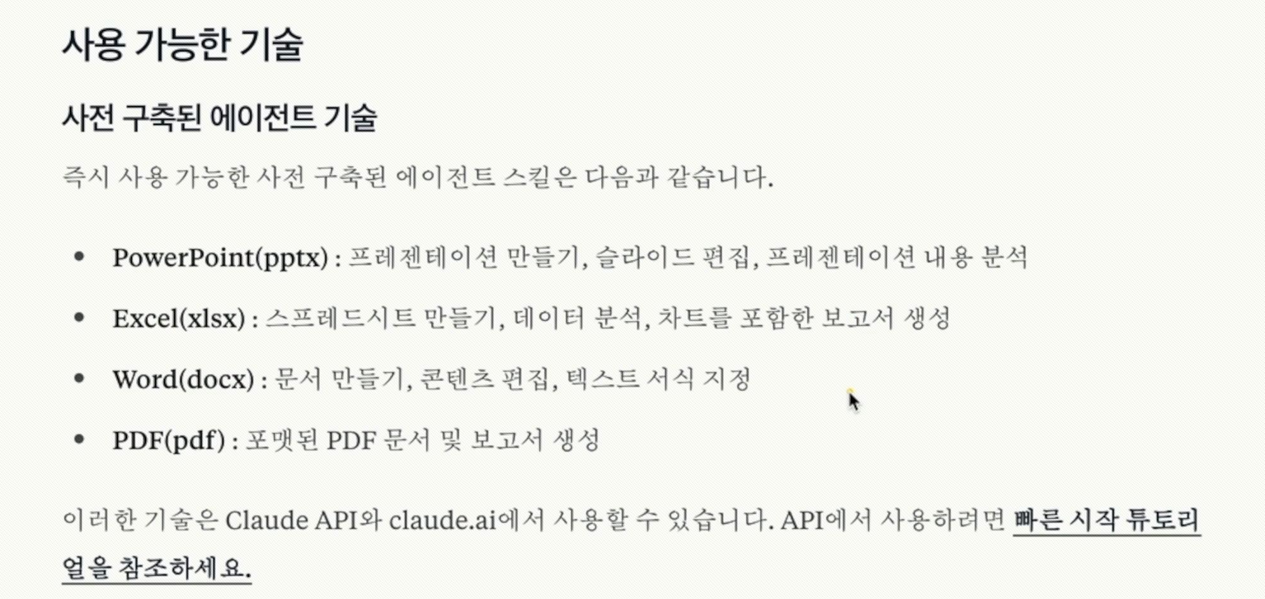
Agent Skill 범위
Claude Desktop
Claude Code (CLI)
Claude API
한 번 만들어두면 모든 범위에서 사용가능.
기본적으로 제공하는 기술 (하기 사진 참조)

Slide 3
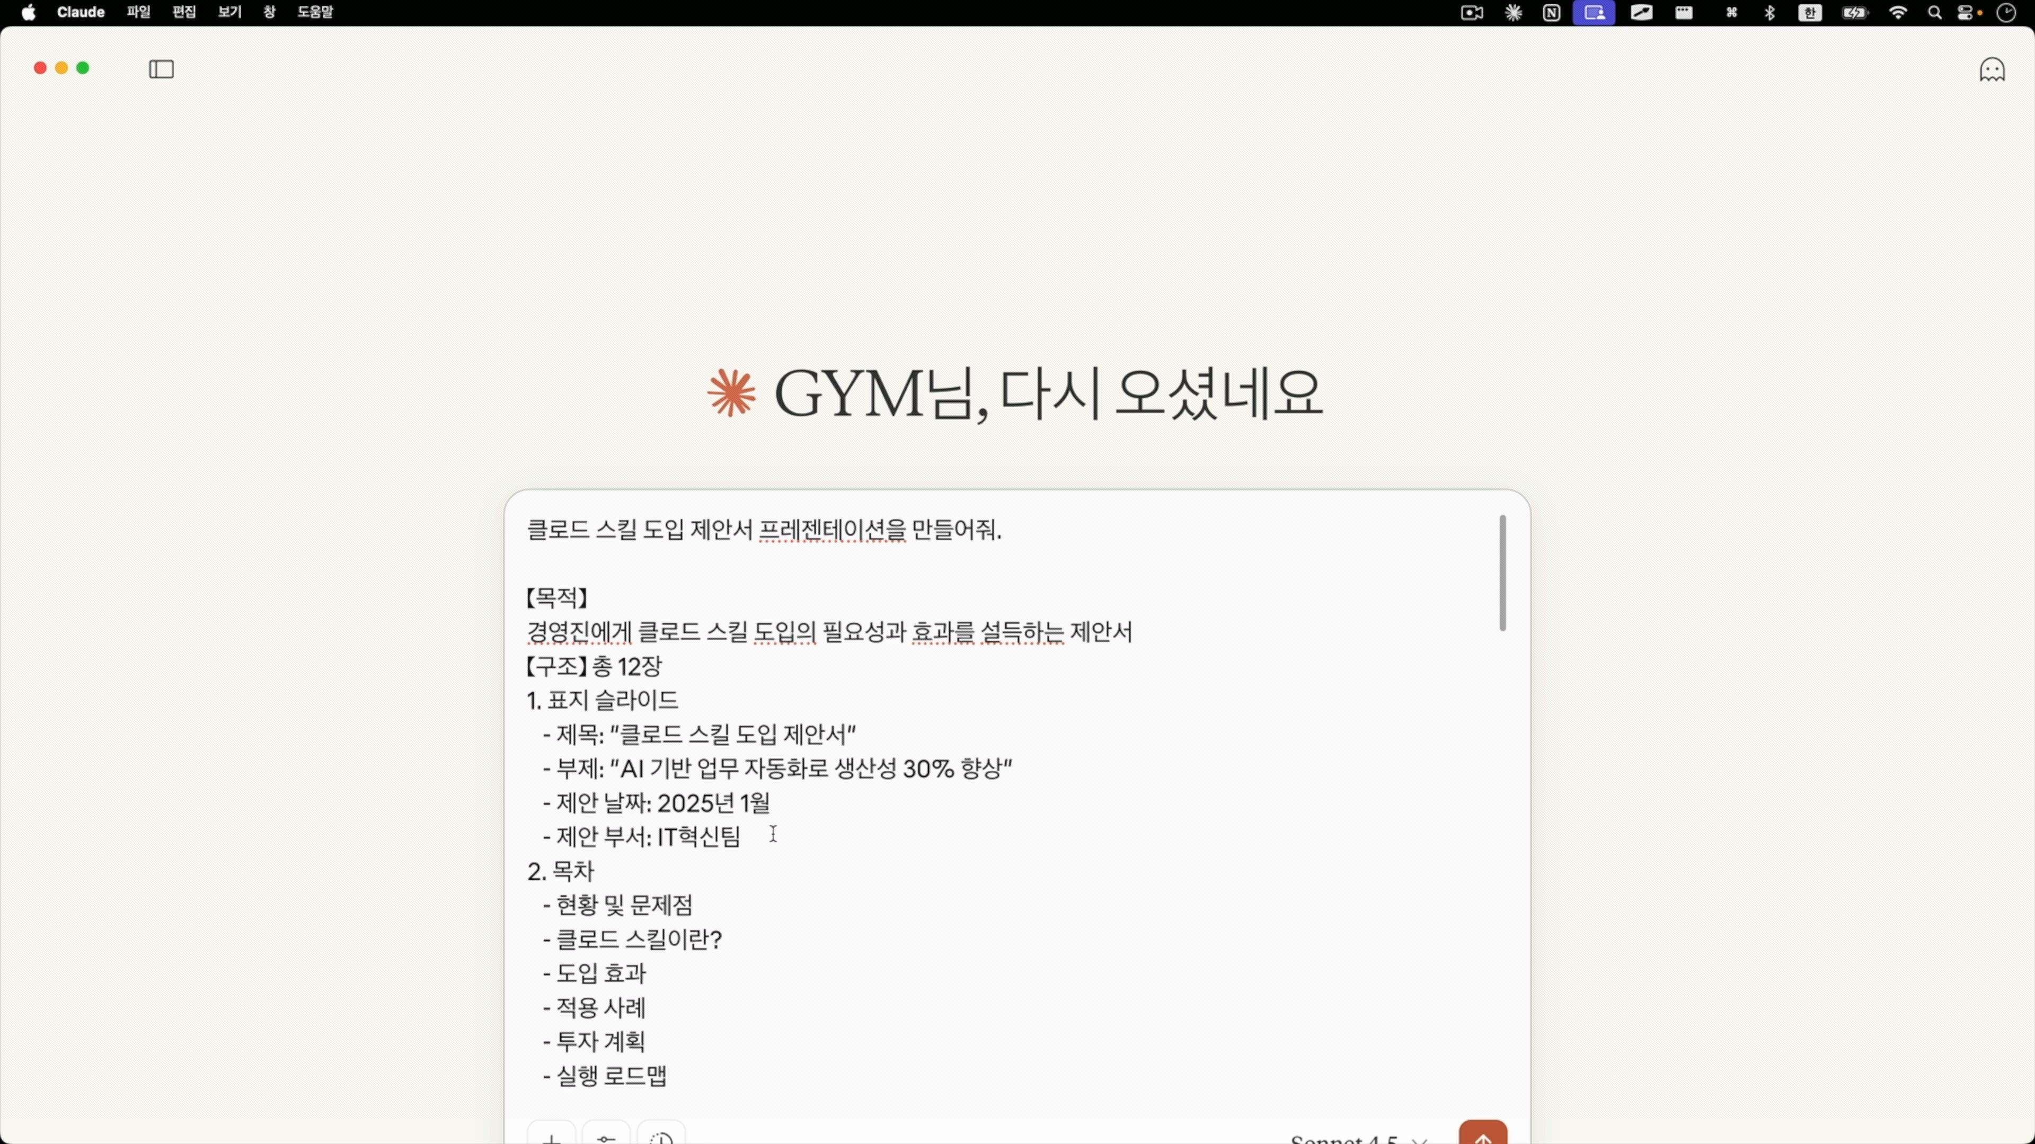
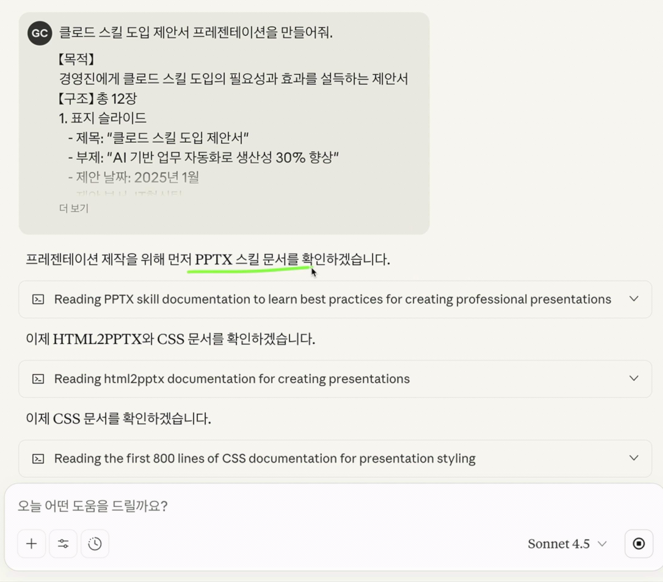
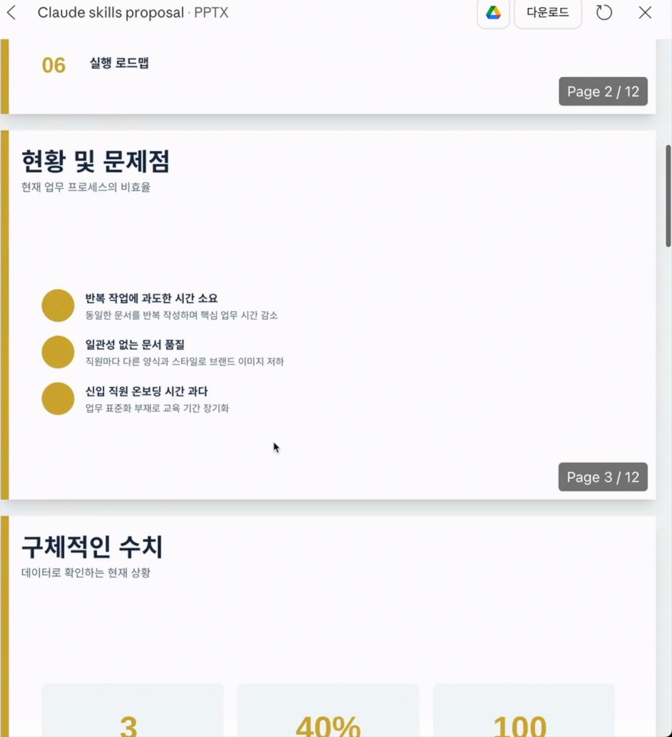
내장 스킬 확인

Slide 4
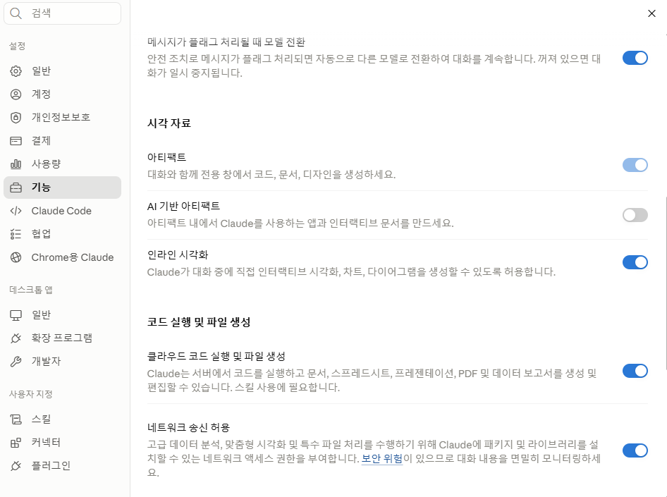
Claude Code Desktop Agent Skill 활성화

Slide 5
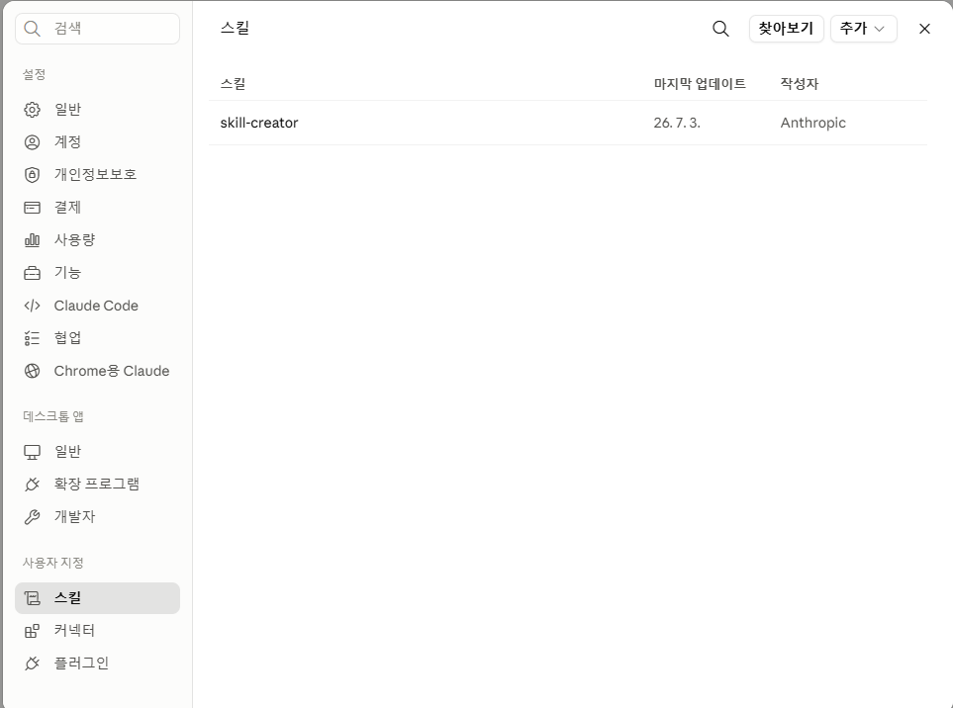
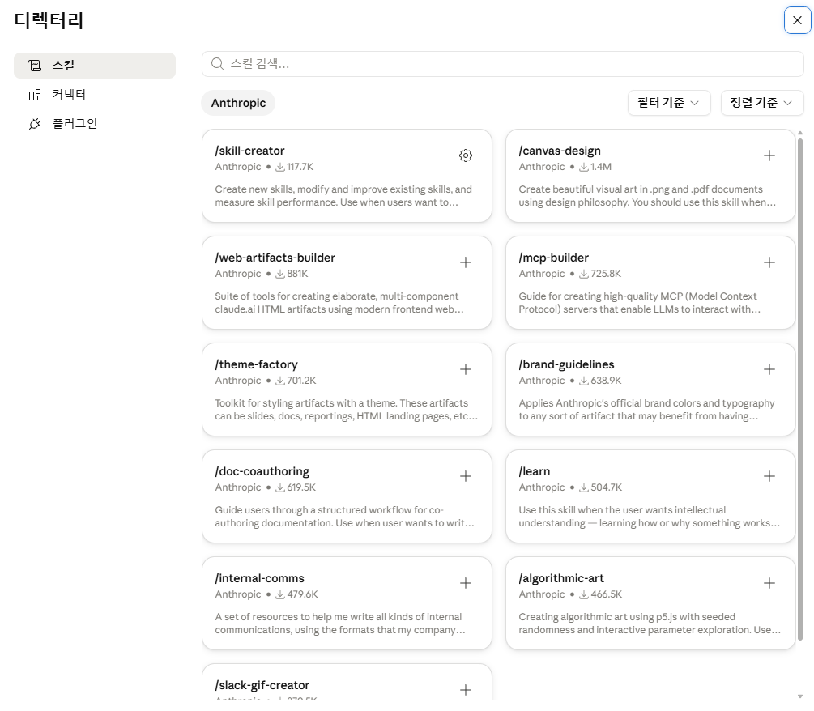
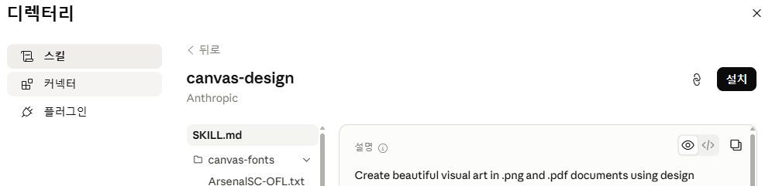
사용자 스킬 다운로드
활용 가능한 스킬(예시)
/algorithmic-art : 코드로 예술작품을 만드는 알고리즘 아트 스킬
/canvus-design : 포스터나 디자인 작품을 PNG나 PDF 형태로 만들어주는 스킬
/mcp-builder : mcp 서버를 만들어주는 스킬
/skill-creator : 새로운 스킬을 만들거나 기존 스킬을 업데이트 할 때 사용하는
스킬

Slide 6
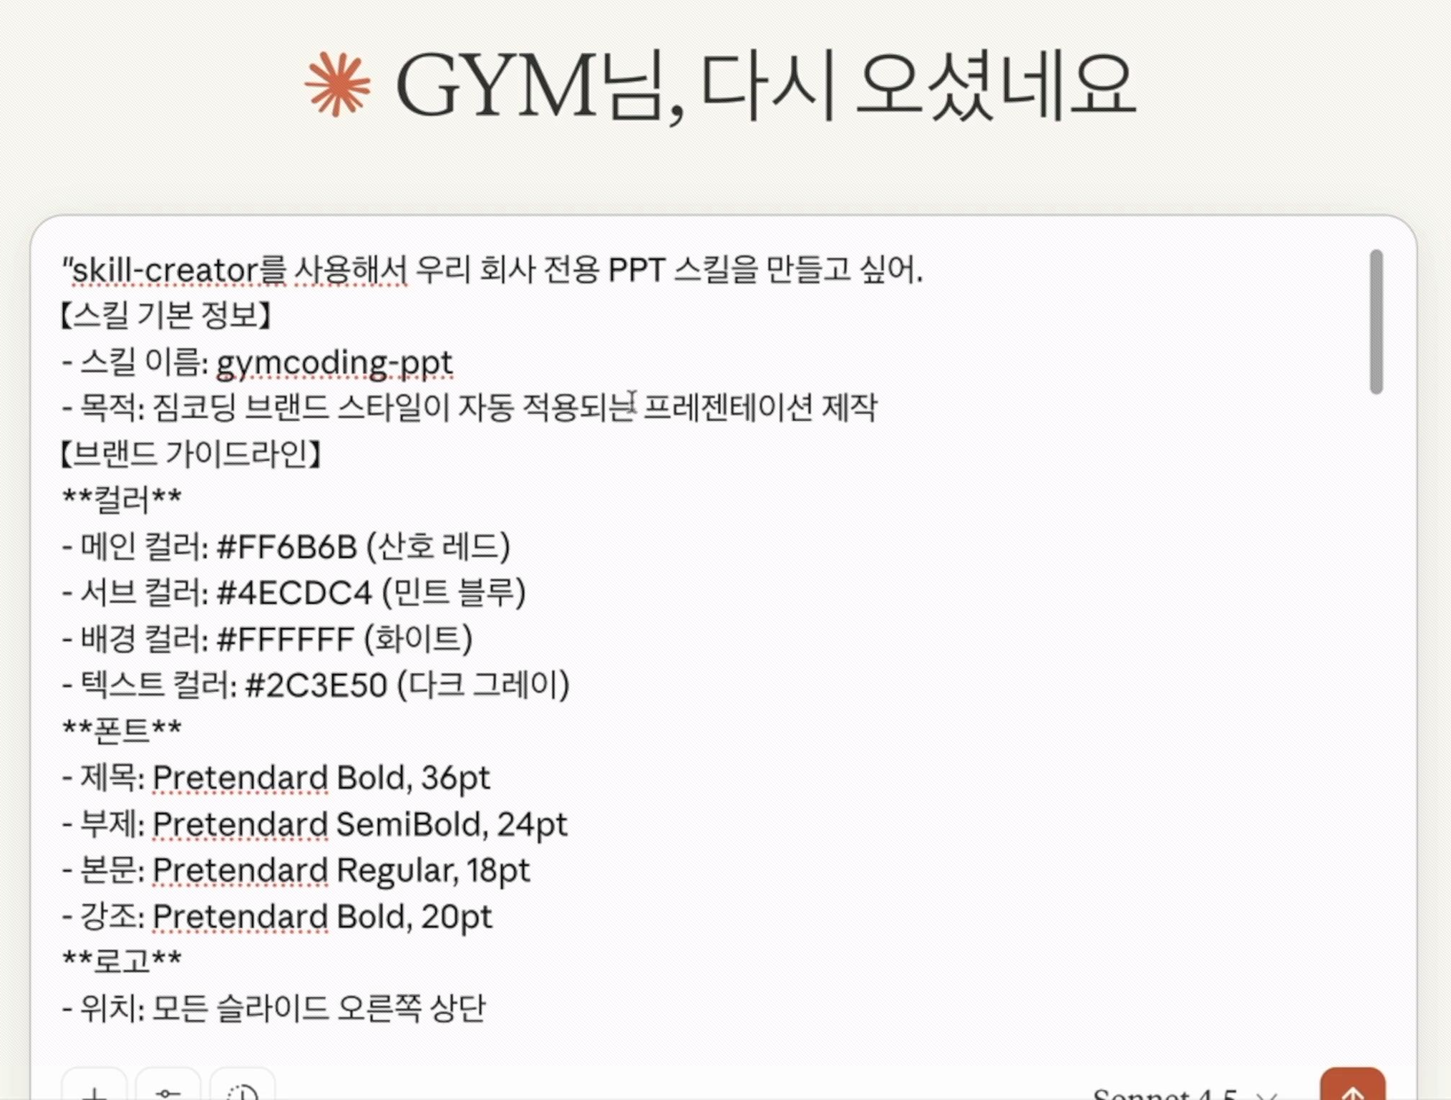
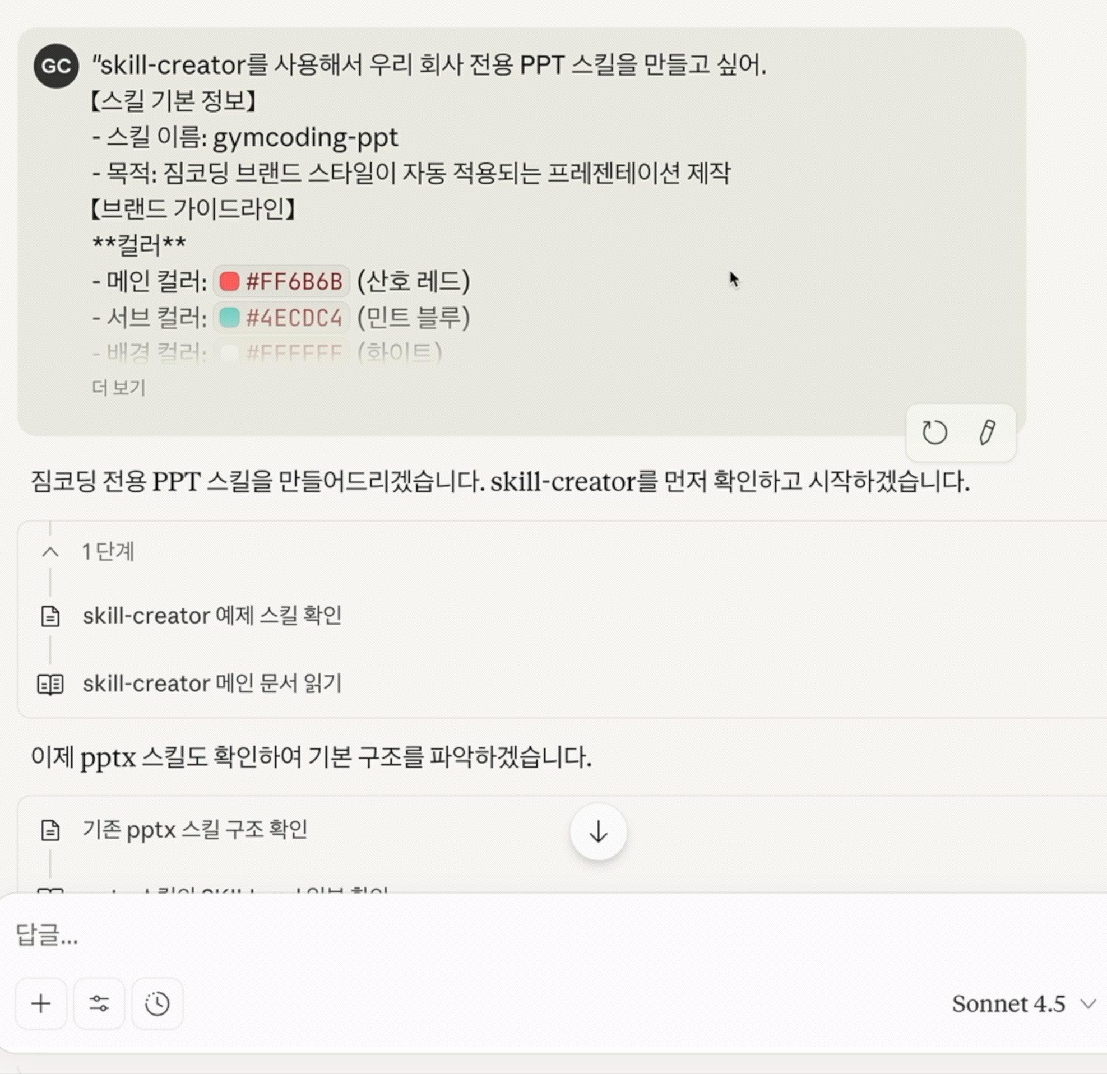
스킬 만들기 -1
skill-creator가 PPT 가이드 구조에 따라
전용 스킬을 만들수 있다.

Slide 7
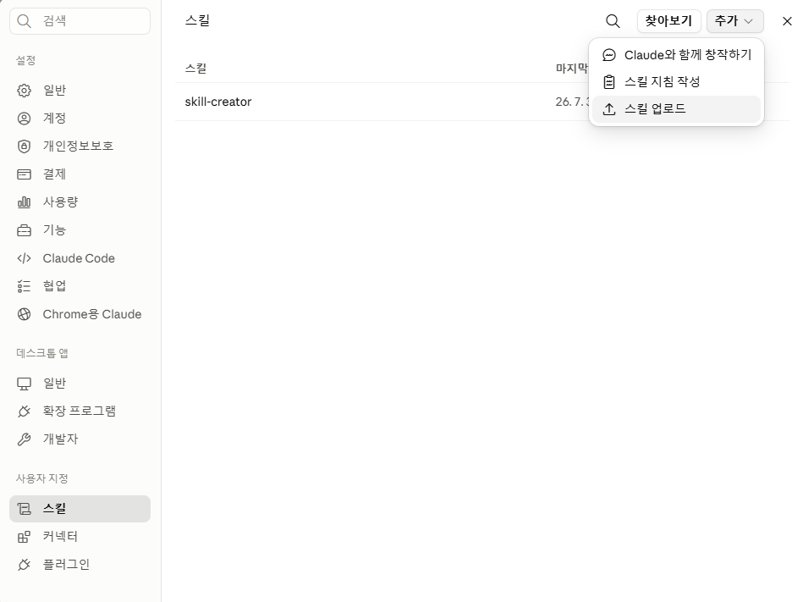
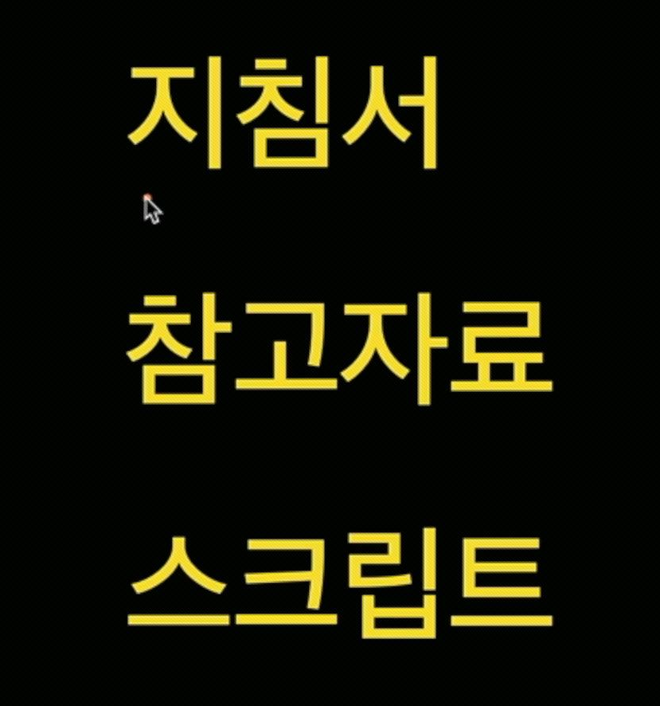
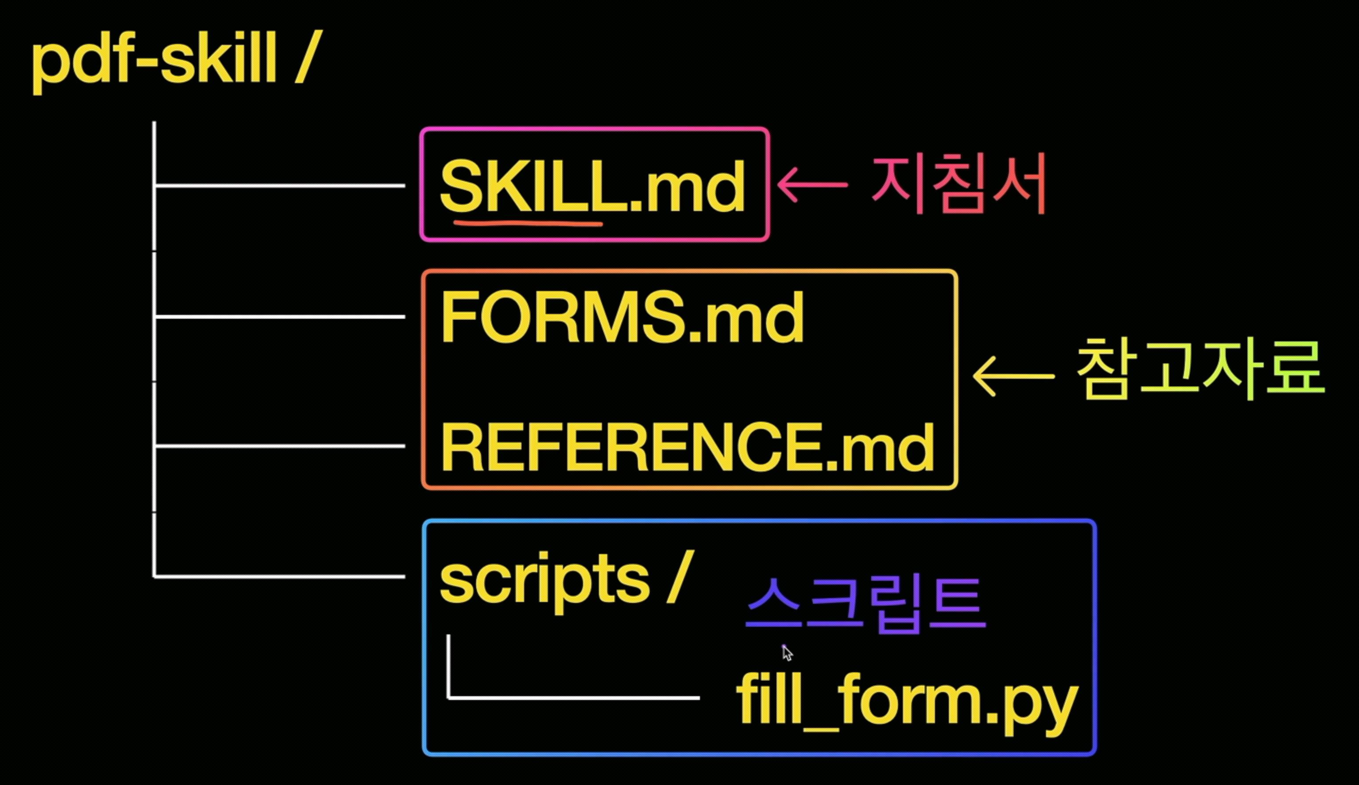
스킬 만들기 -2.1
스킬의 구조를 파악해서 만든 스킬을
스킬 업로드로 올릴수 있음
Agent Skill의 구조
지침서 : 클로드가 읽고 따라야 할 매뉴얼이 작성되어 있는 문서
참고자료: 추가로 필요한 문서나 정보를 가지고 있는 자료
스크립트: 실제로 실행되는 코드 파일
※ 지침서 파일 명은 무조건 : SKILL.md 여야한다.
참고자료 명은 마음대로 작성해도 상관없음.
스크립트는 복잡한 작업을 자동화 하는 실행 코드
(→ Claude가 매번 코드를 새로 작성하지 않음, 미리 준비된 스크립트 실행.
매번 동일한 결과 보장)

Slide 8

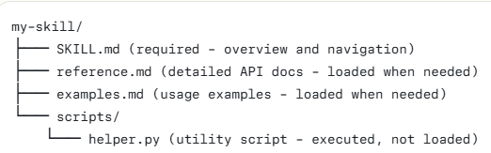
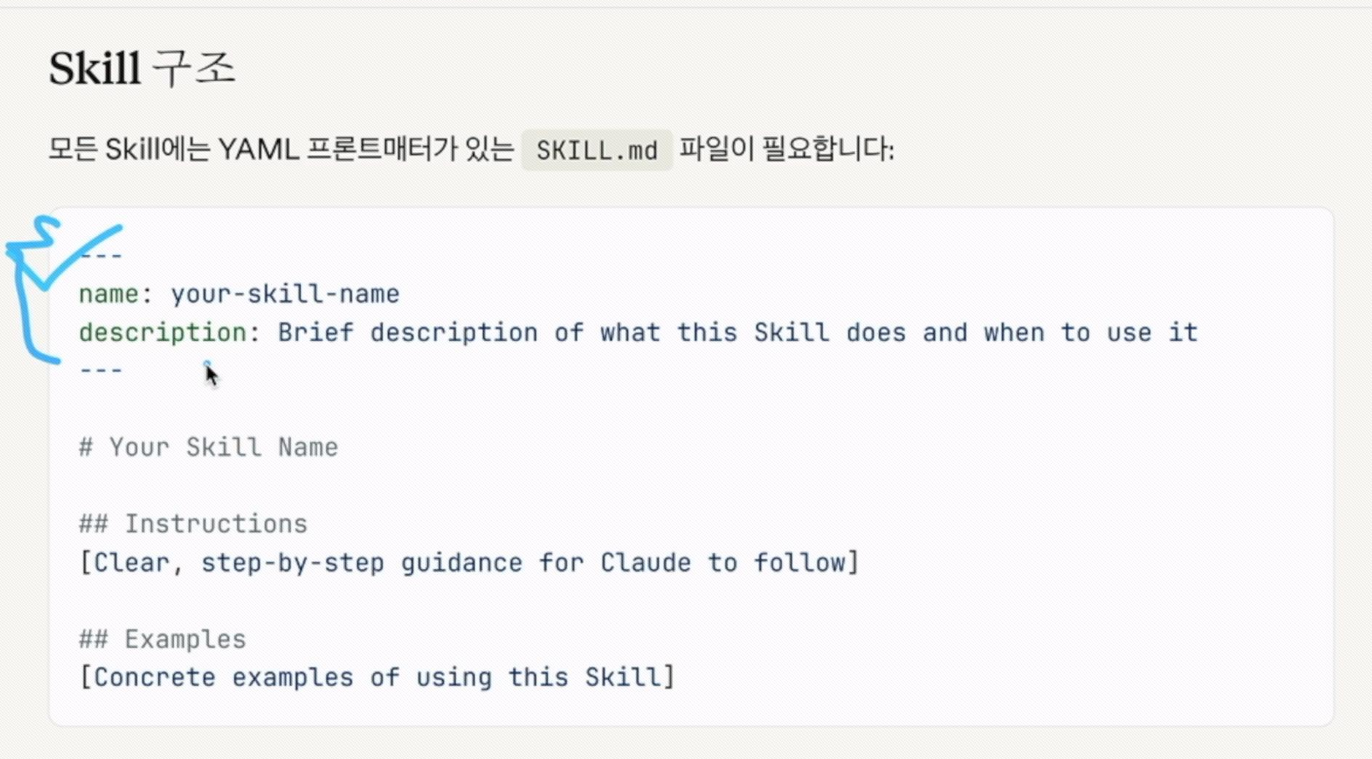
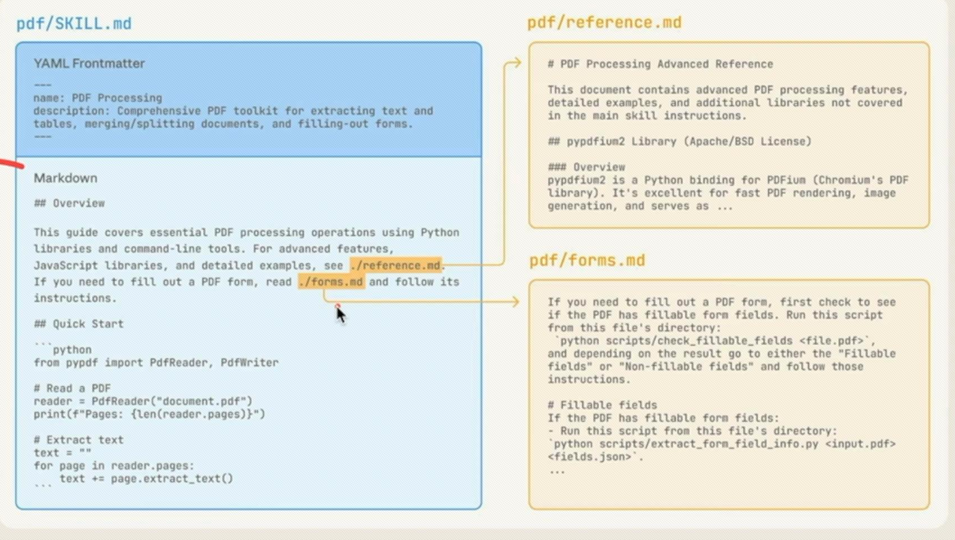
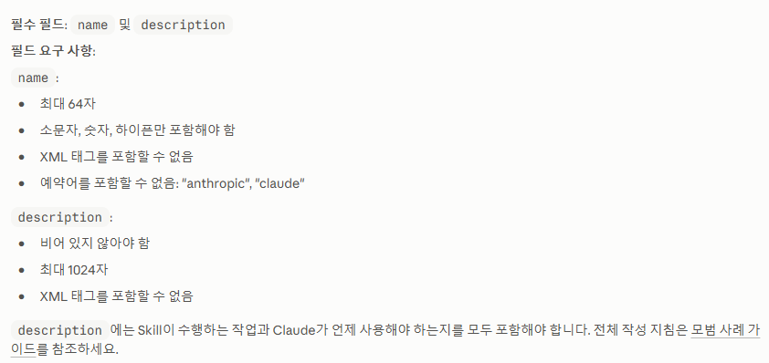
스킬 구조-1
SKILL.md
프론트 메타: 클로드가 수많은 스킬 중 어떤 스킬을 선택해서 사용할지
#Instructions / # Example : 클로드가 스킬을 사용할 때 구체적으로 어떡게 작업해야 하는지
※ SKILL.md 도 마찬가지로 본문이 길어지면 성능이 저하될 수 있음으로 500줄 이하로 유지하는걸 권장

Slide 9
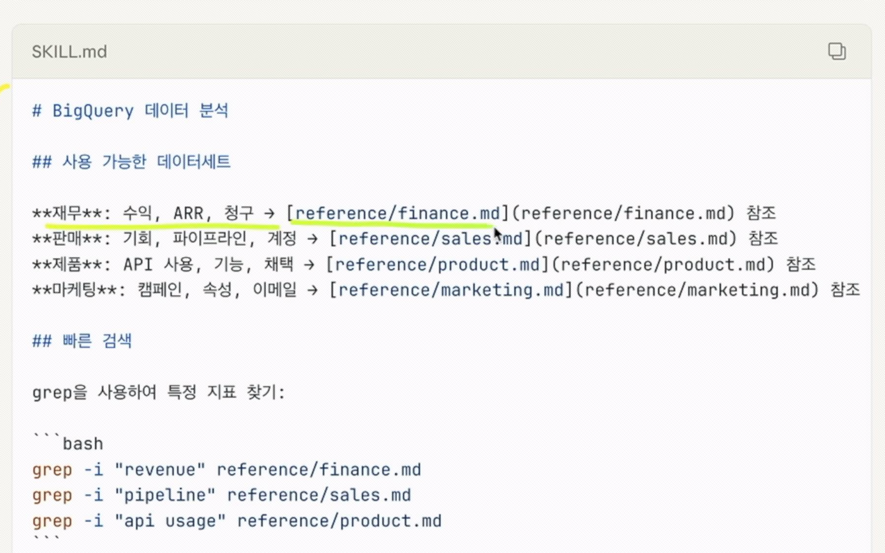
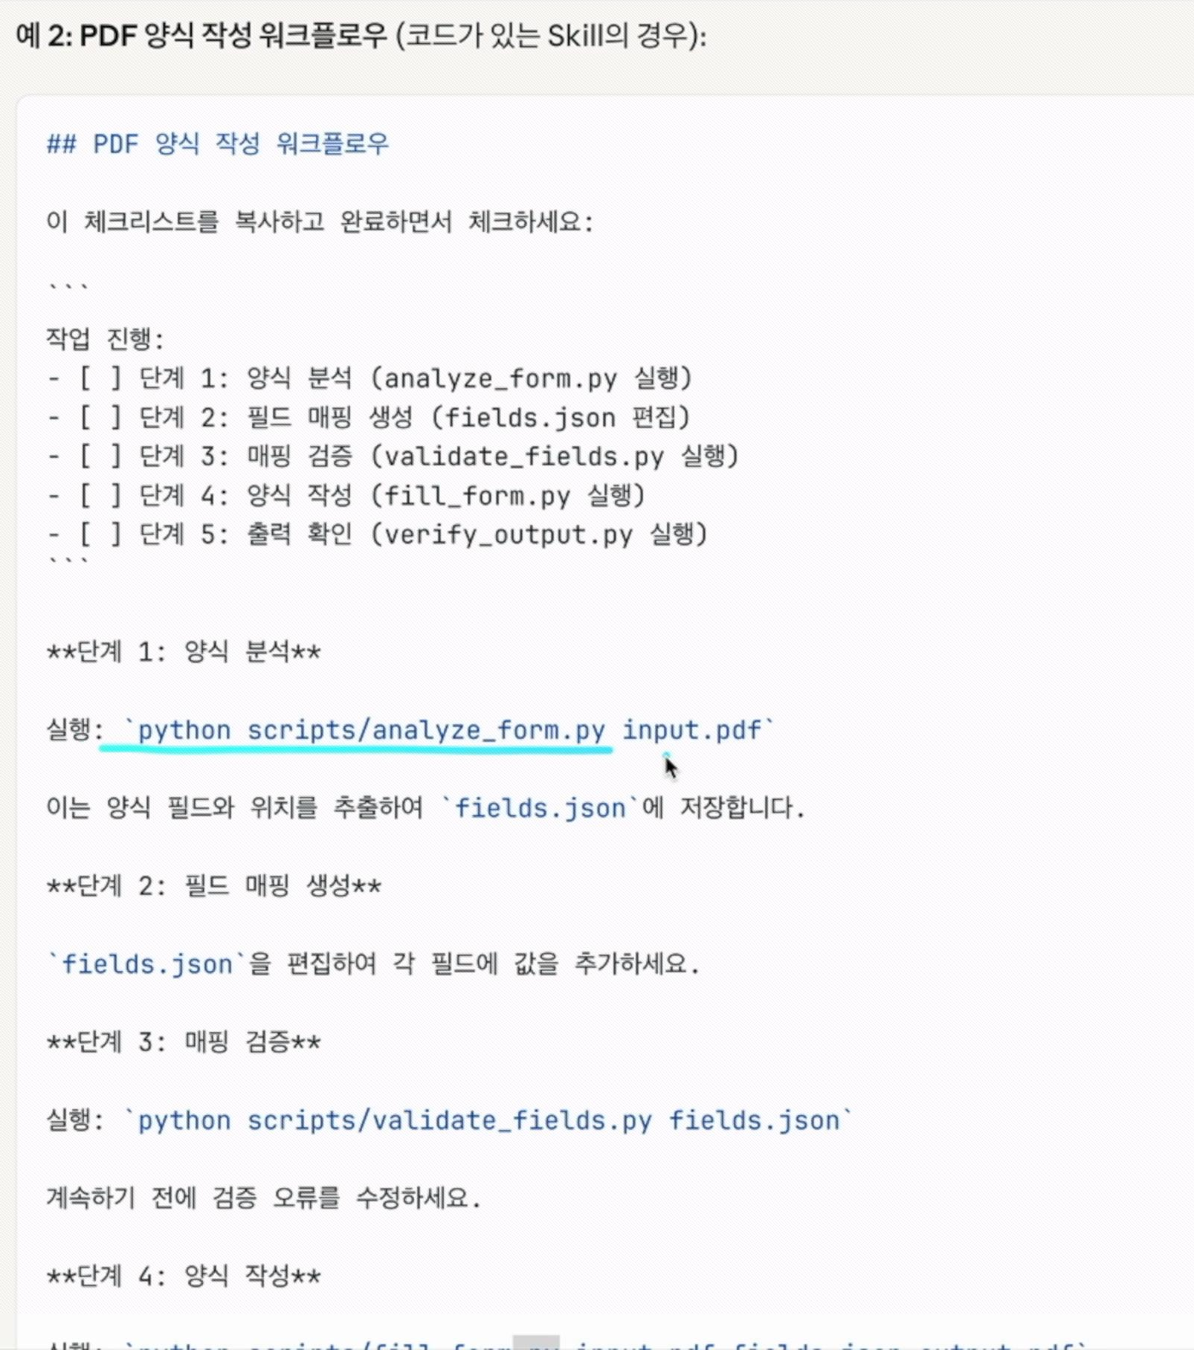
스킬 구조-2
스크립트에 실행 파일 경로를 작성해두면
실행파일을 읽고 분석하는것이 아닌 바로 실행시켜버림. → 토큰 절약 및 일관된 결과
※ 참고 md 파일 분리를 명시할 때의 예시

Slide 10
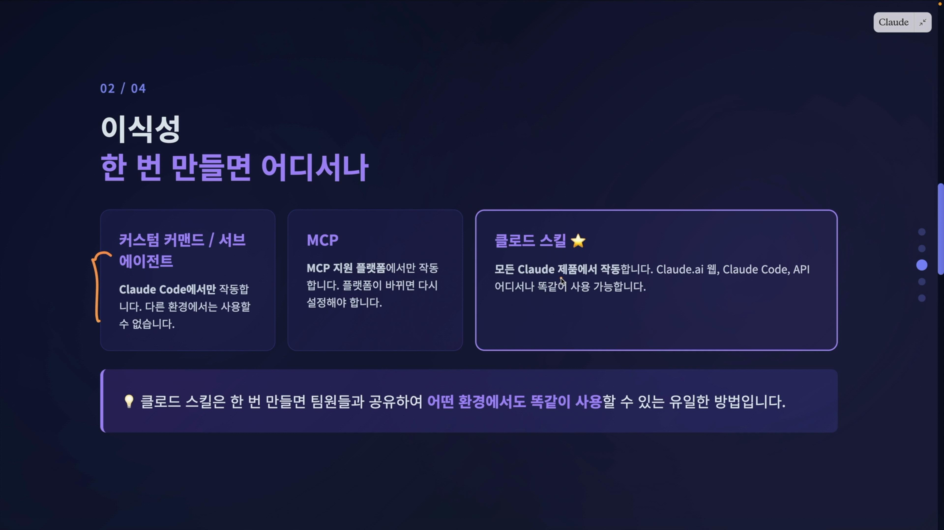
커스텀커맨드/서브에이전트 vs 클로드 스킬-1

Slide 11
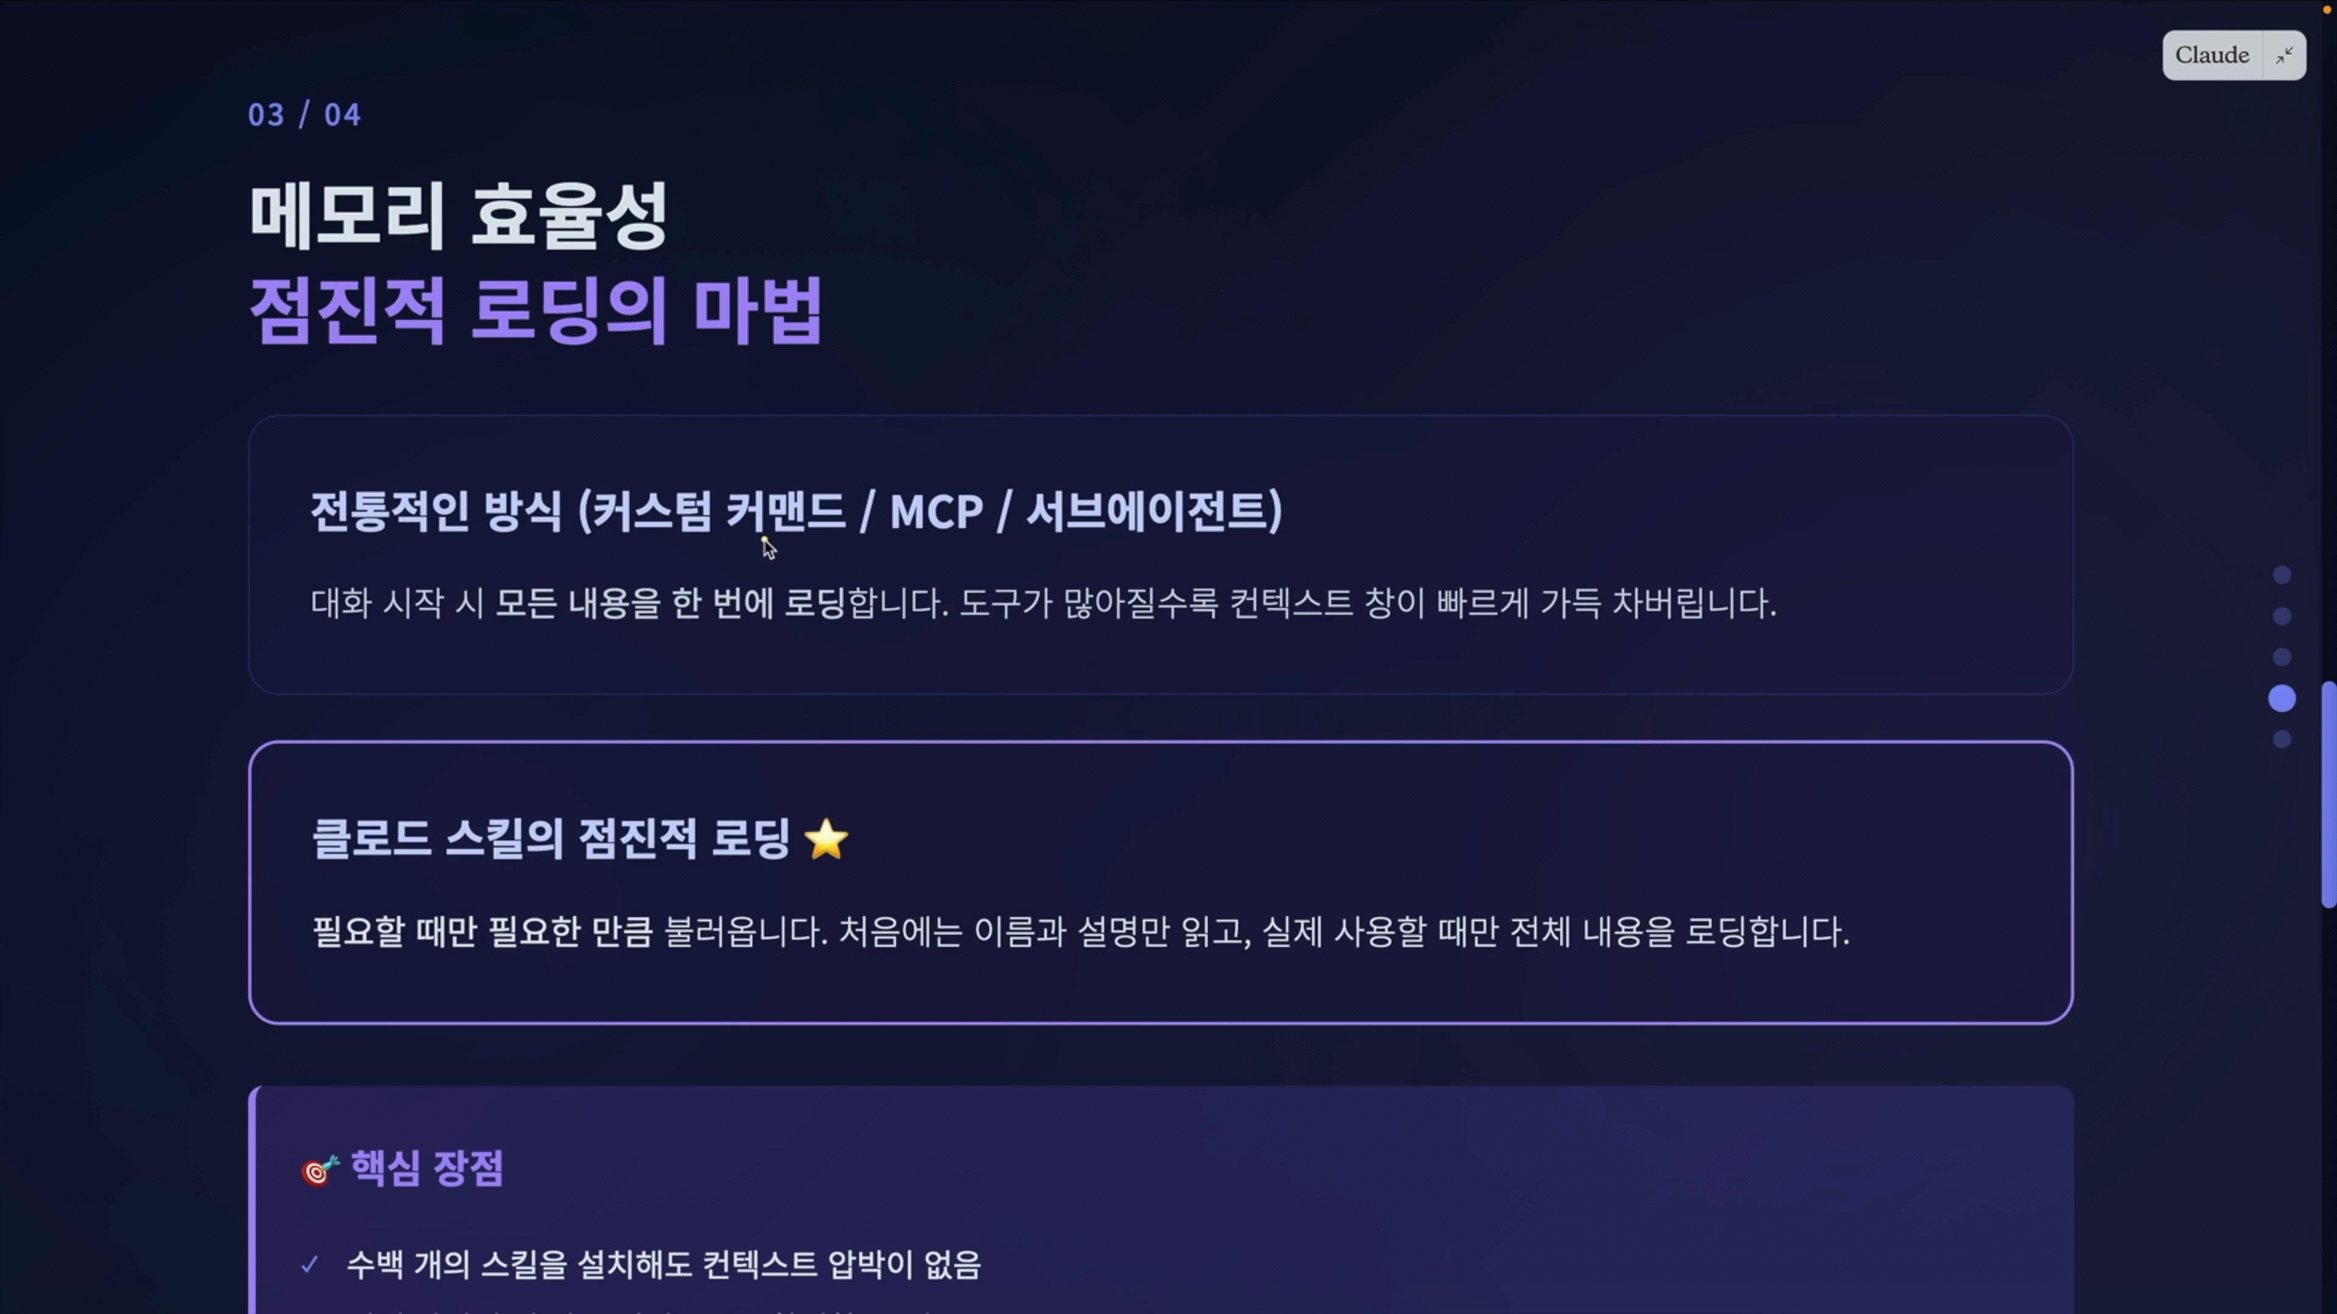
커스텀커맨드/서브에이전트 vs 클로드 스킬-2

Slide 12
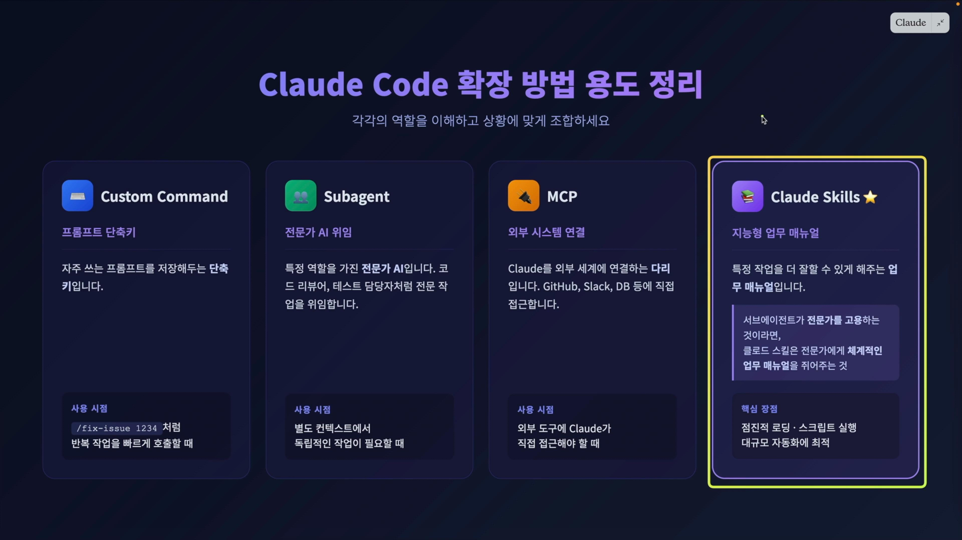
Claude Skiil 용도 정리

Slide 13
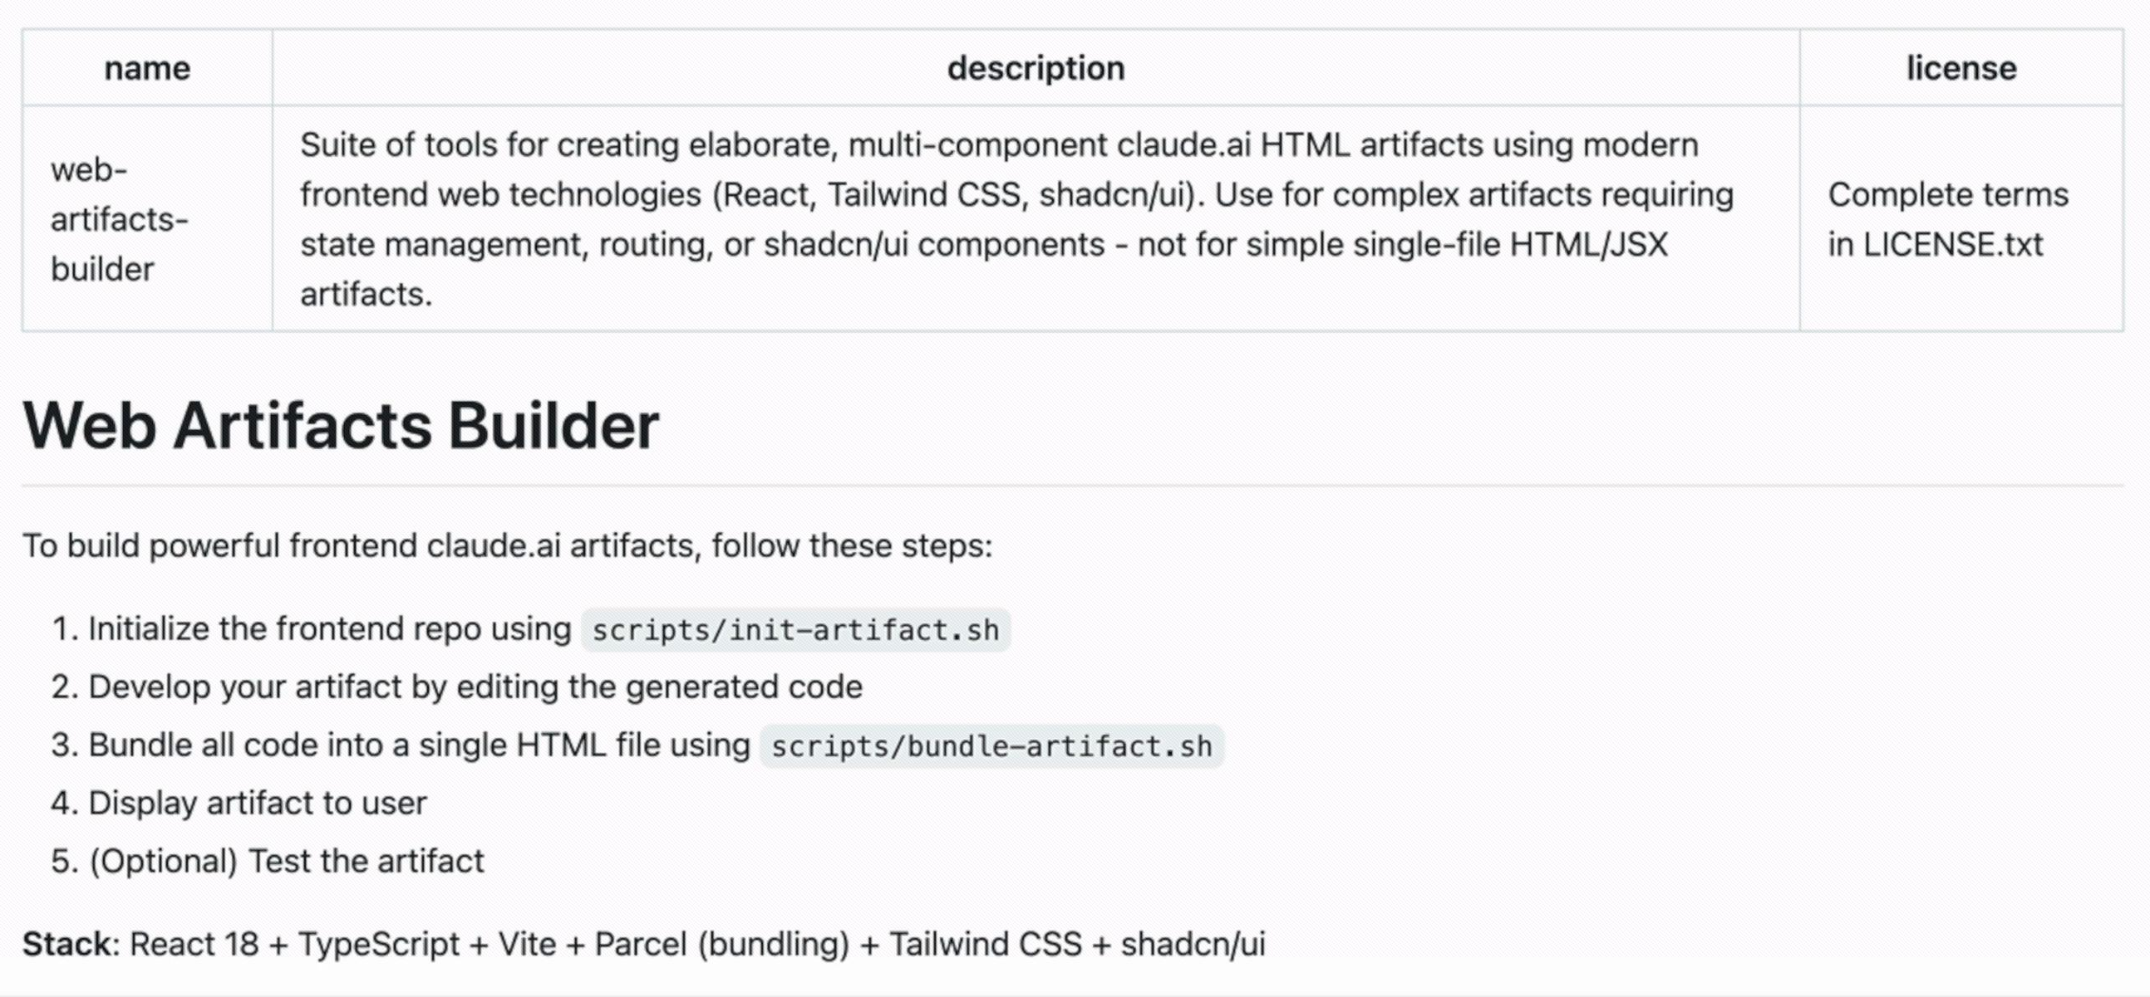
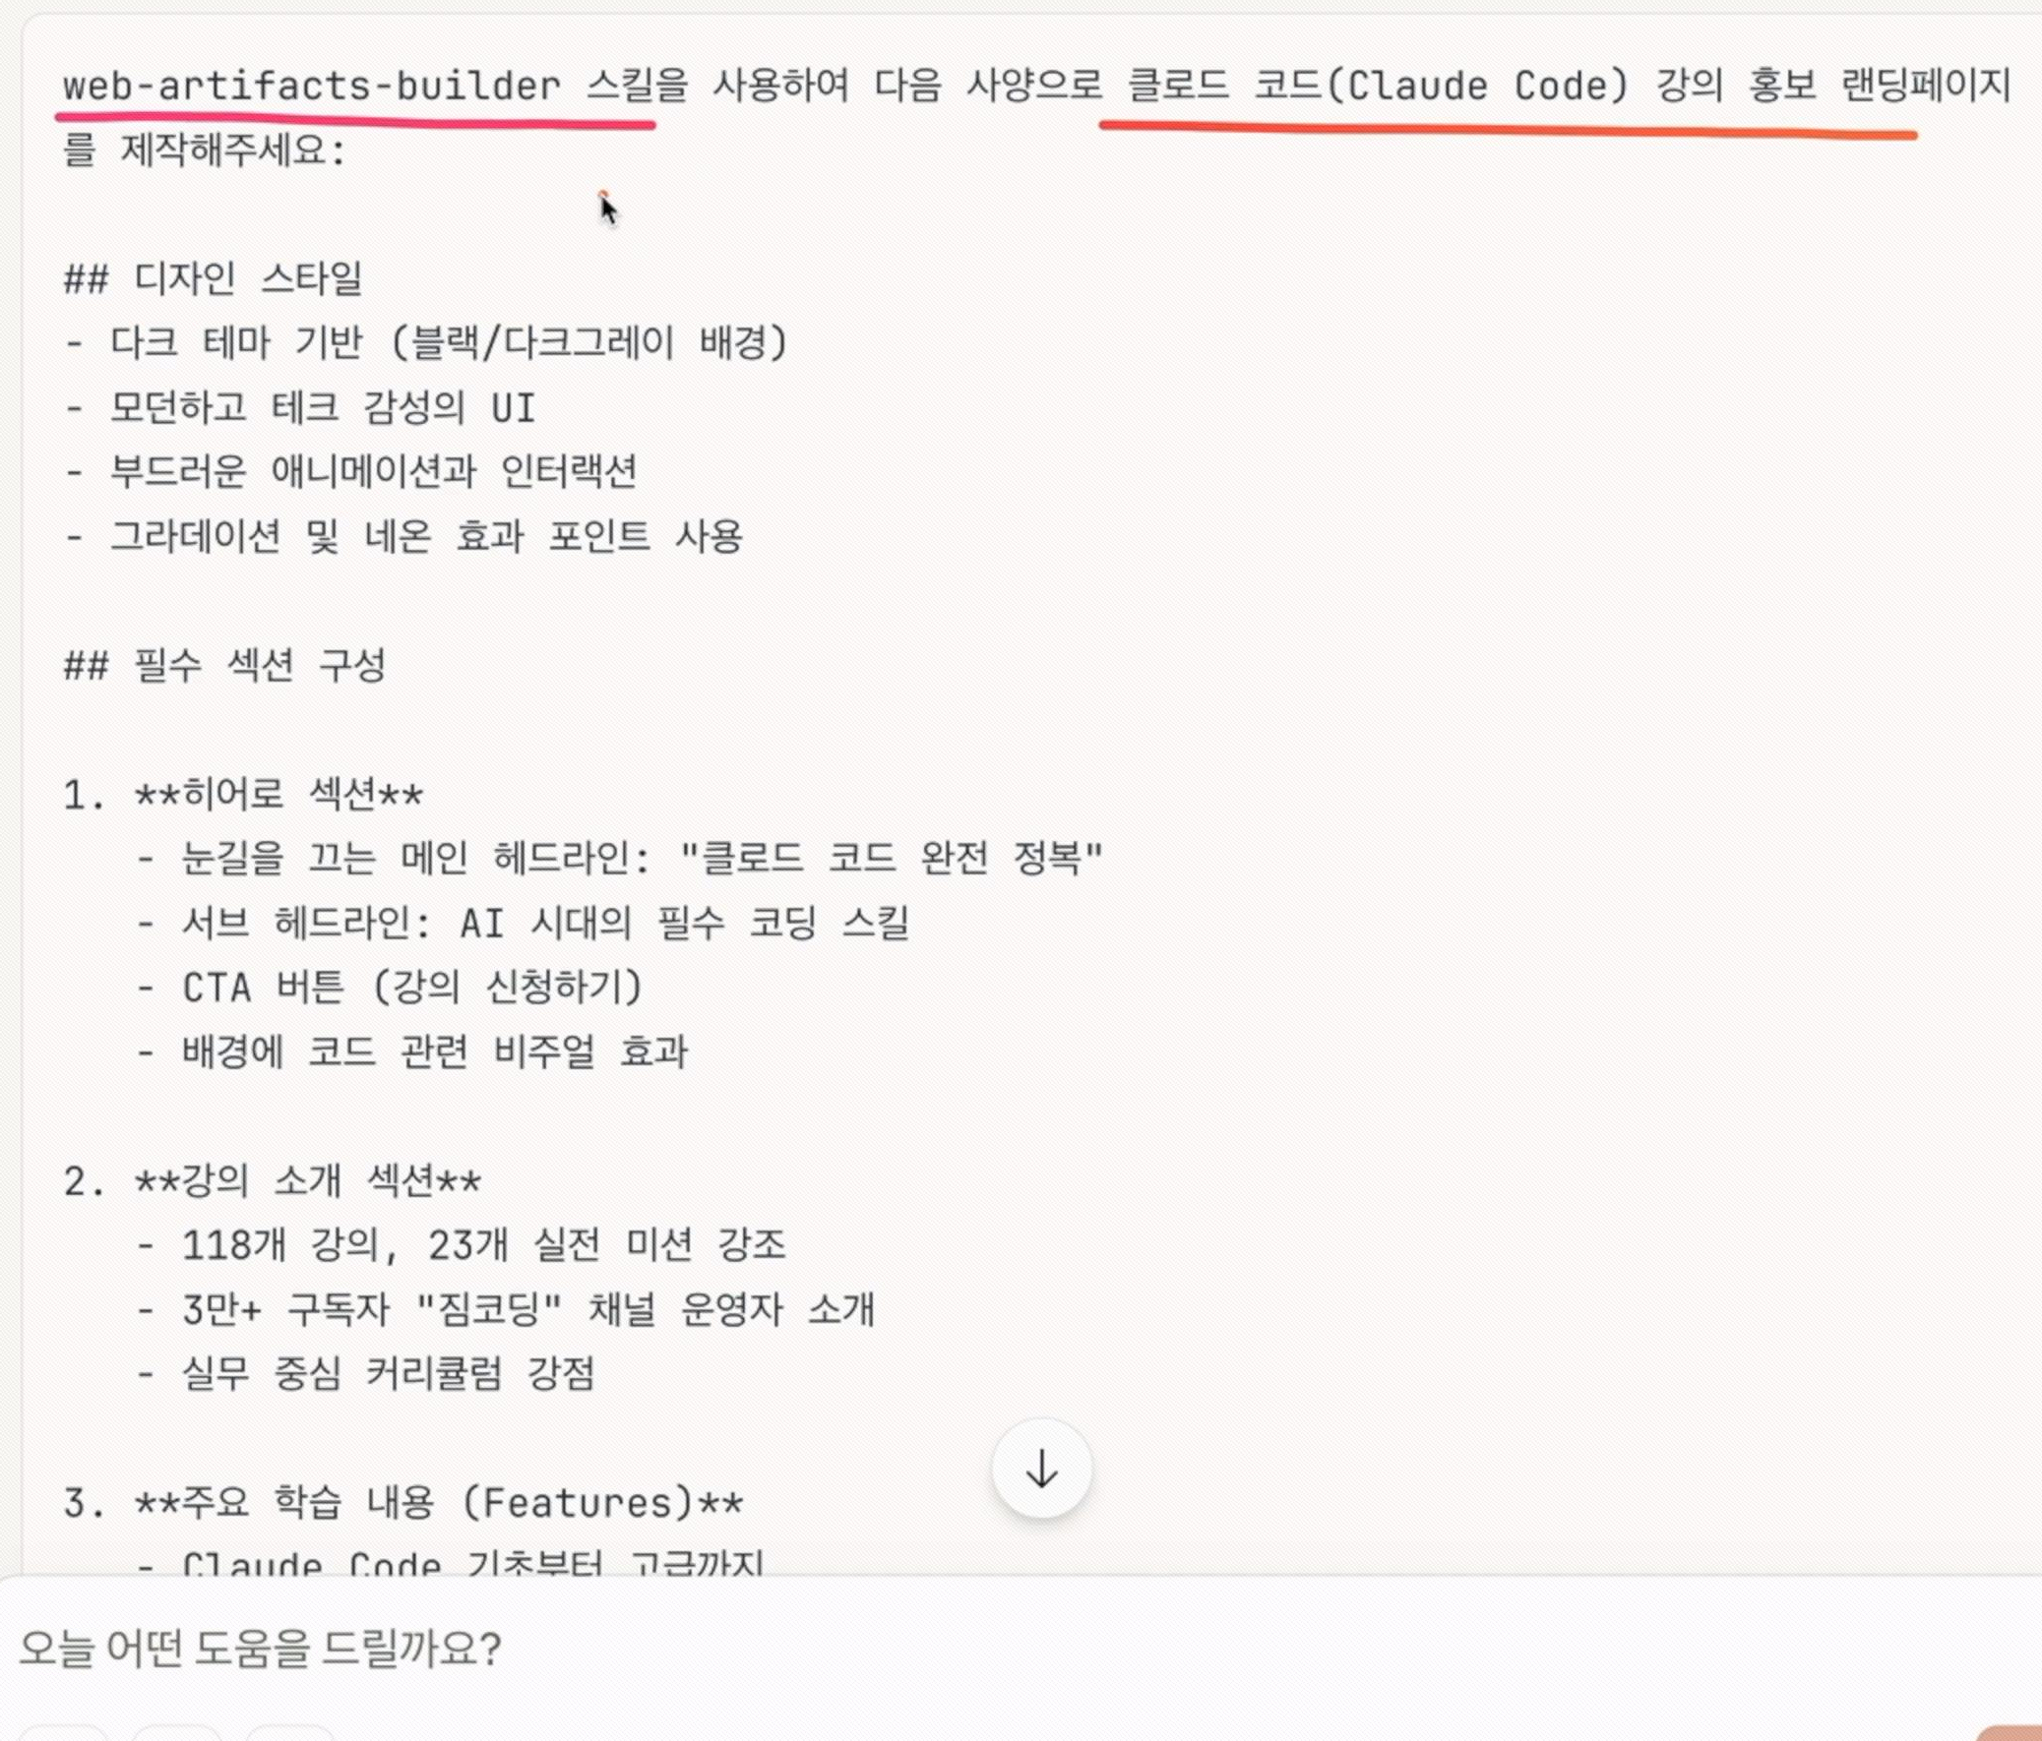
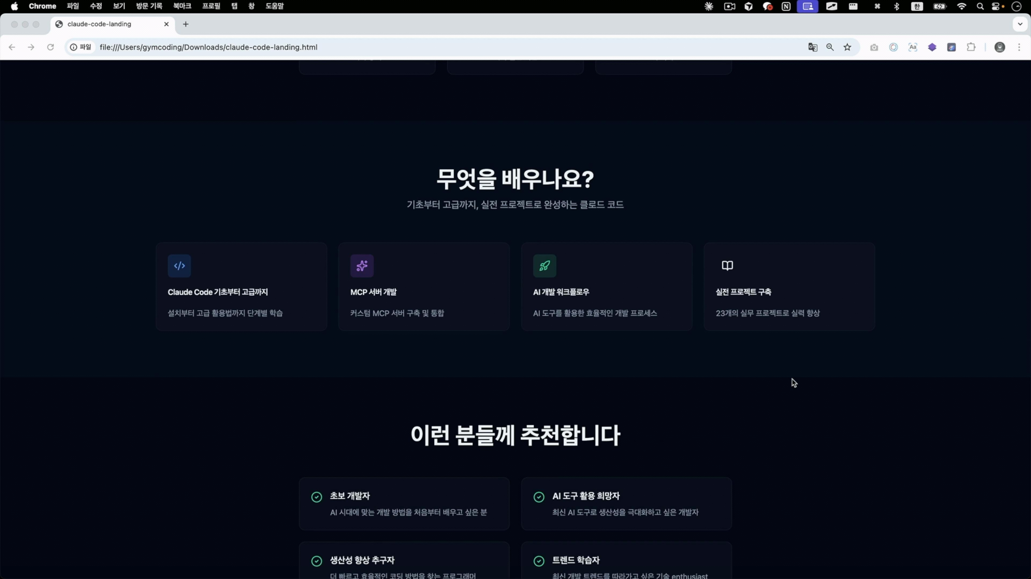
스킬의 유효성 체감하기
web-artifacts-builder →
React | tailwind CSS | shadcn/ui 기반의 웹 개발 셋팅을
도와주는 SKILL 로 일관된 셋팅을 보장한다.
랜딩 페이지 요청 결과

Slide 14
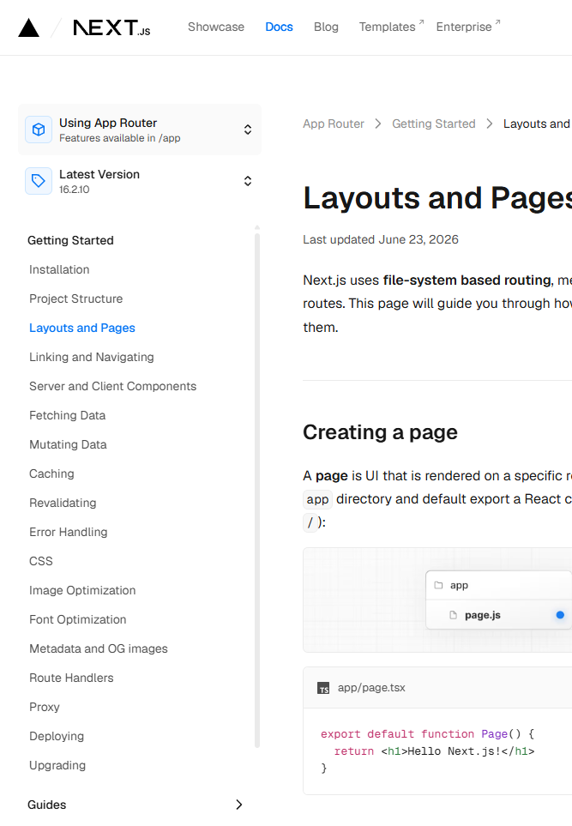
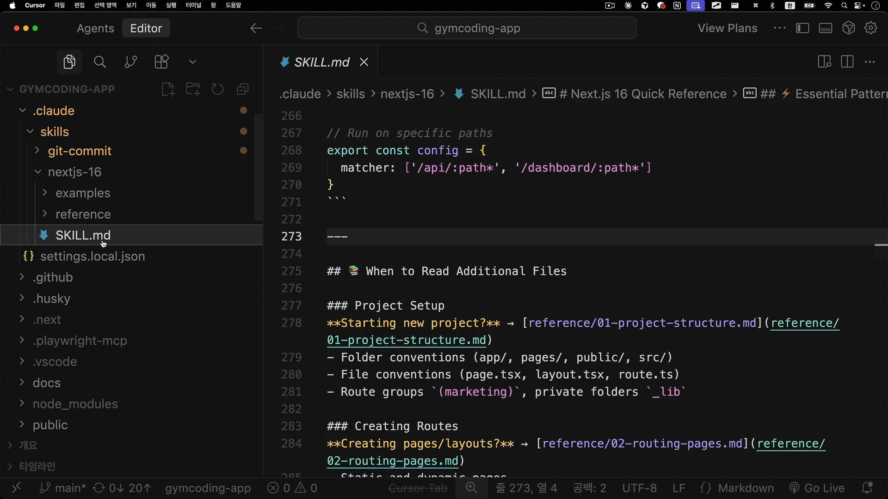
공식문서를 기억시키기
예시 : NextJS

Slide 15
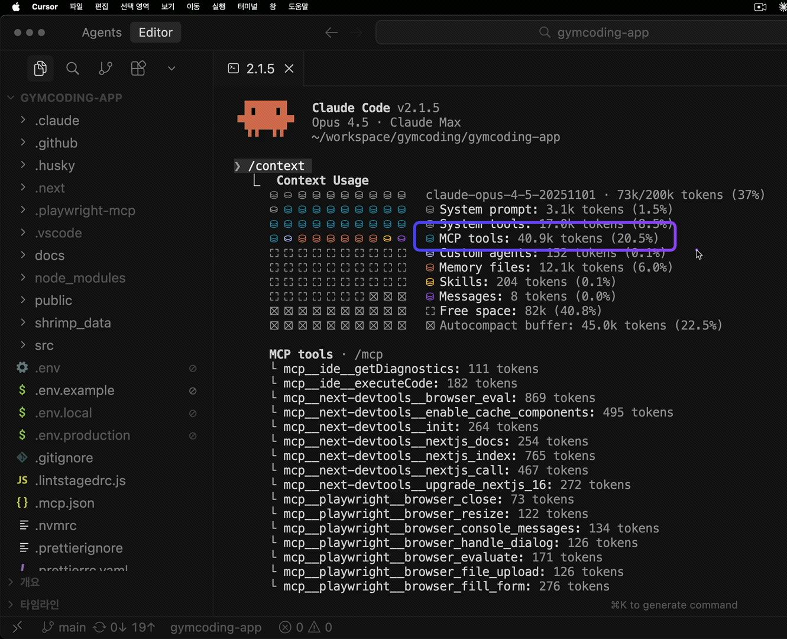
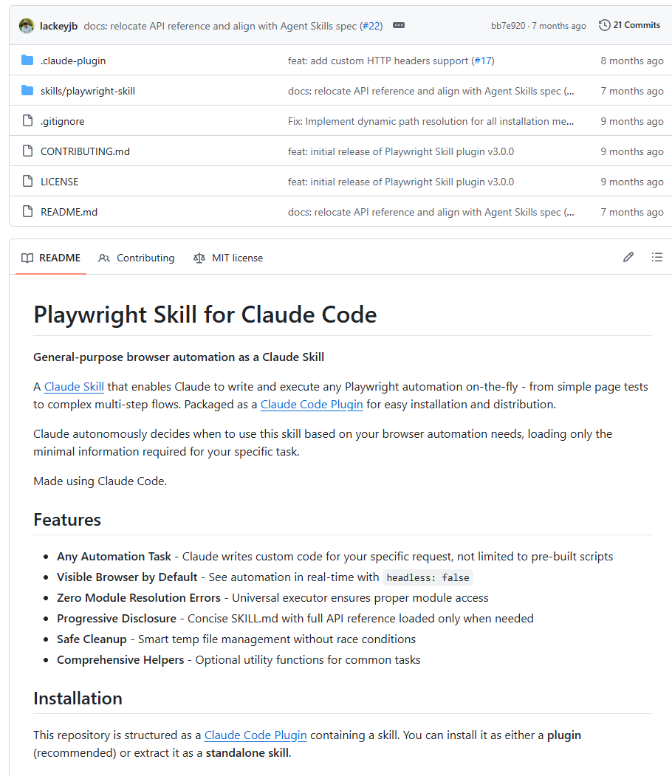
MCP의 용량이 과다한 경우
playwright 만 하더라도 여러 도구를 지니고 있고 이를 전부 load 하고 있다.
이는 Context 측면에서 매우 낭비이며, Skill은 점진적으로 필요할 경우에 필요한 기능만
로드함으로 Agent Skill을 사용하면 토큰을 절약할 수 있다.
playwright 스킬이라는 기술이 있다 해당 기능을 plugin하면 필요할 때, Playwright의 부분적인 기능들만 Context에 올릴수 있다. https://github.com/lackeyjb/playwright-skill

Slide 16
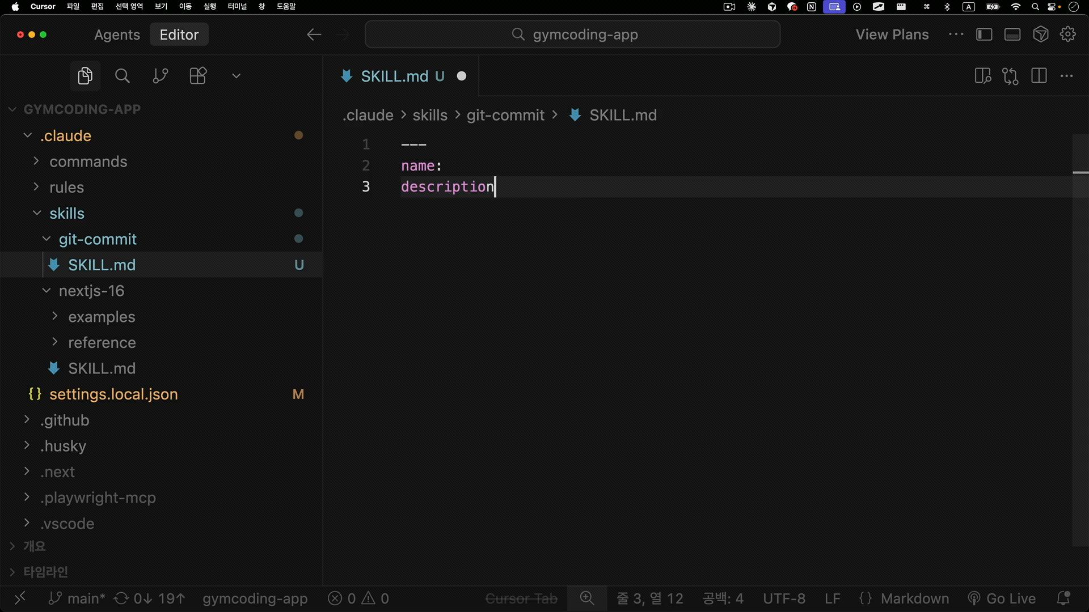
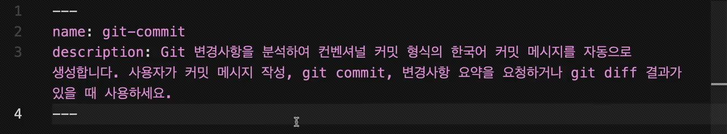
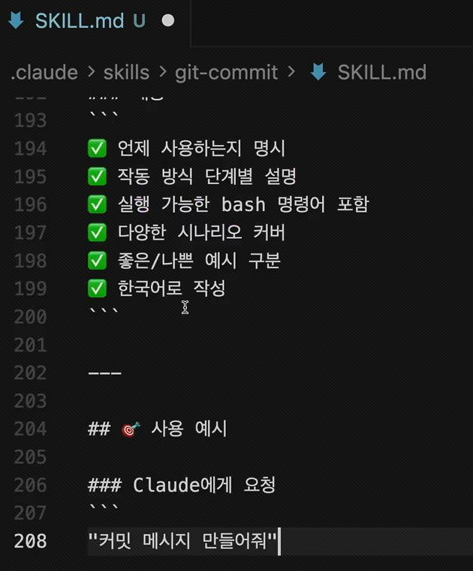
터미널 환경 스킬 만들기 - 직접작성
skills 디렉토리 하위에 스킬명을 정의하는 폴더 생성
SKILL.md 작성
메타프론트 작성 (name / description)
- Skill 명
- Skill에 대한 간략한 설명
본문 작성
- Skill의 동작 지침
(※ nextjs-16 내 폴더 또는 파일은 참고 자료로써 동작한다.
SKILL.md 내 reference/REFERENCE.md)

Slide 17
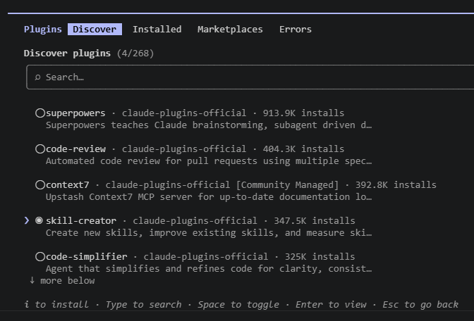
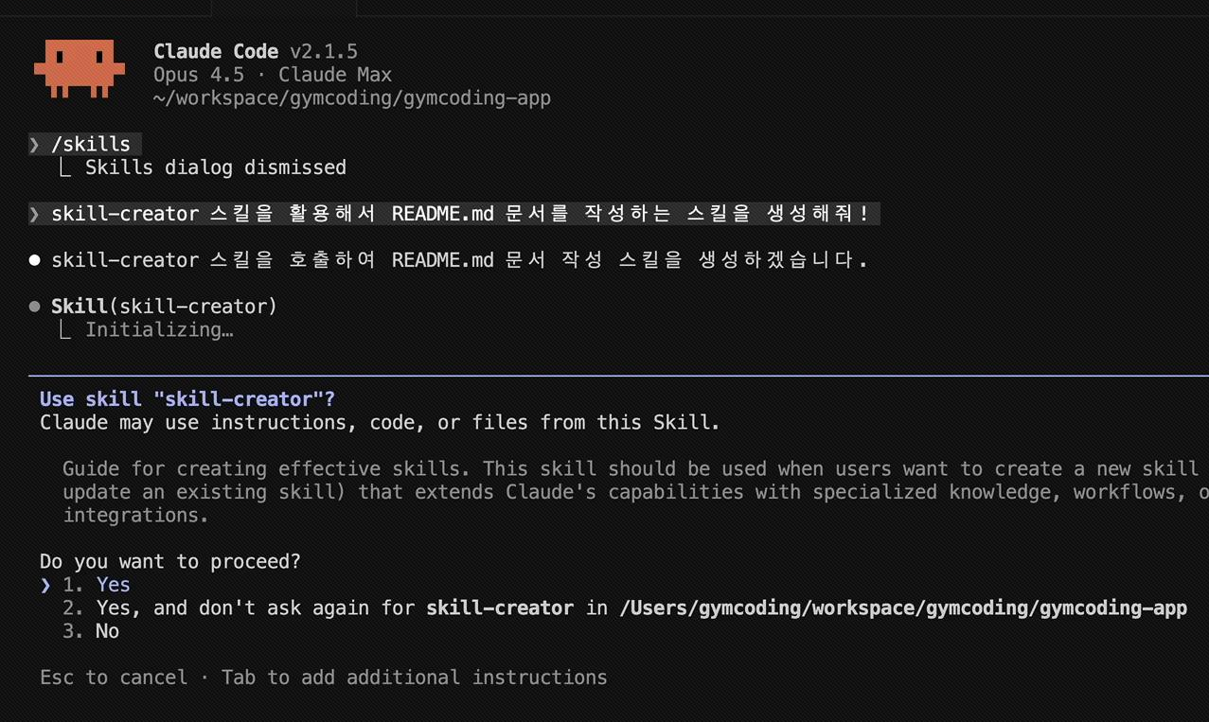

터미널 환경 스킬 만들기 – creator skills

Slide 18
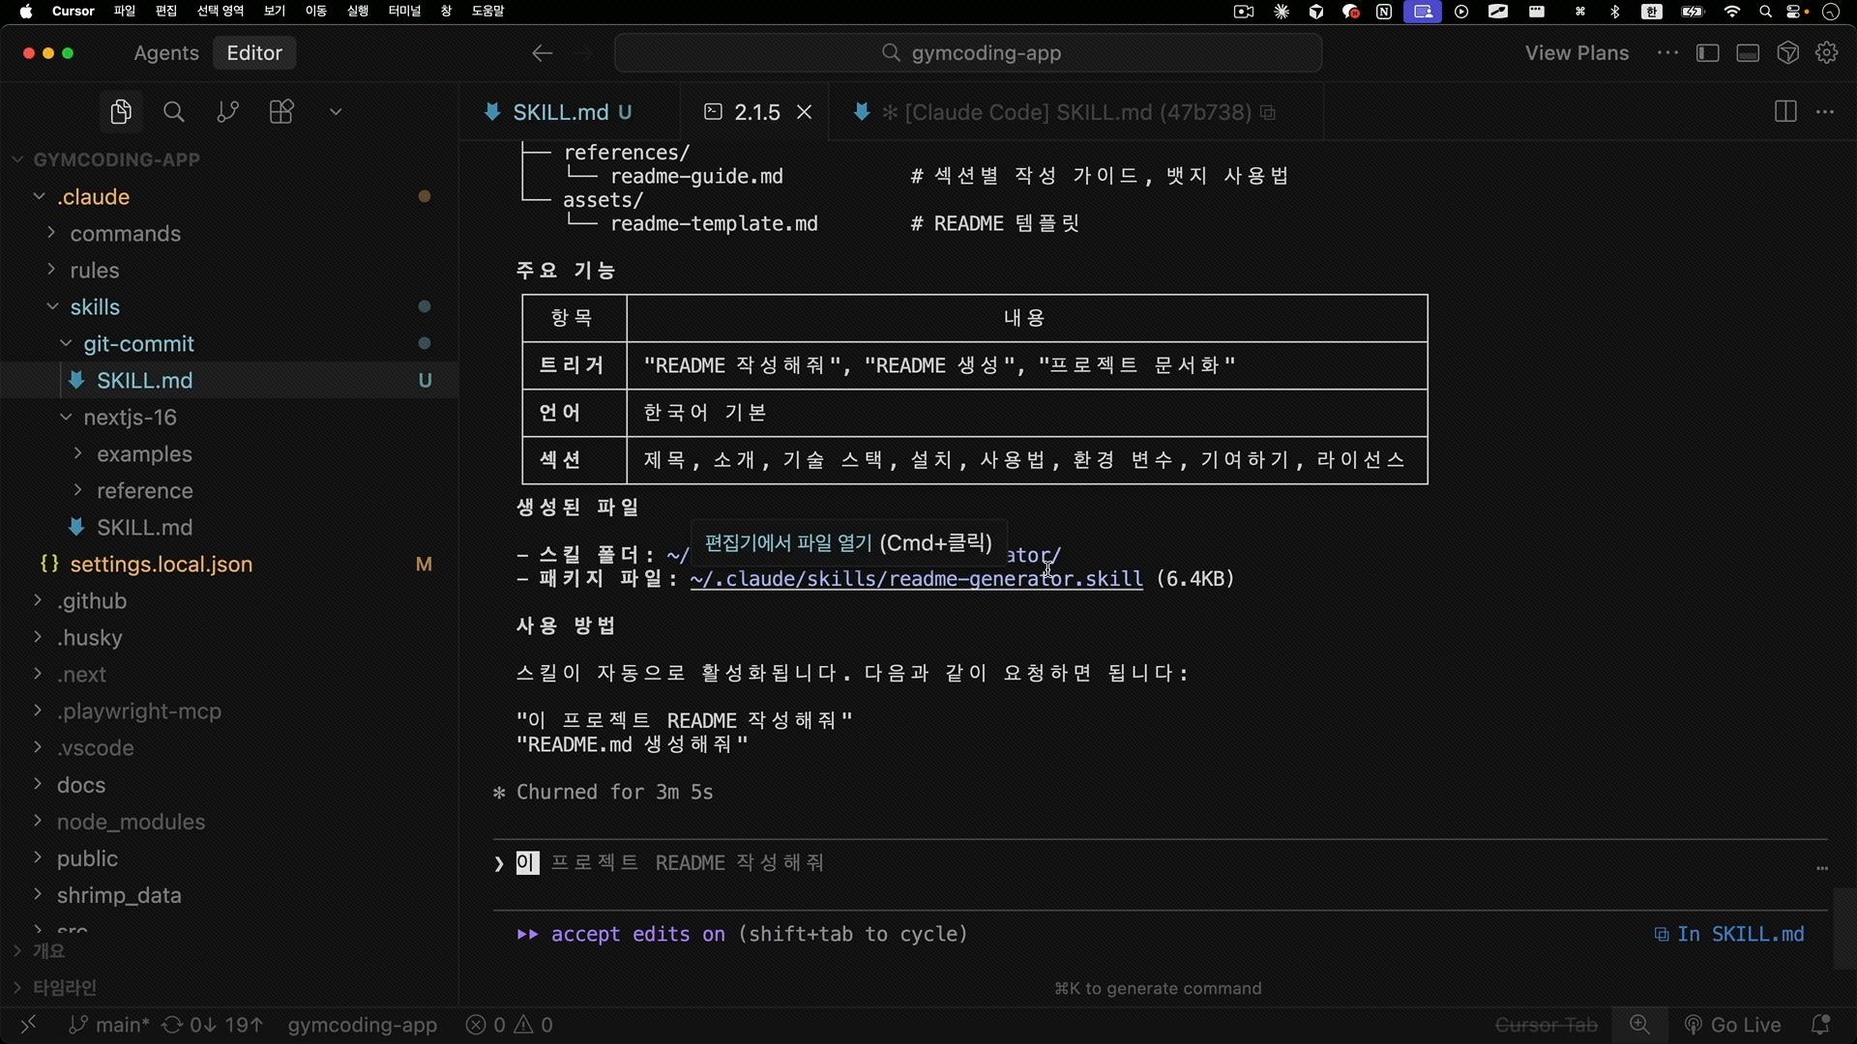
터미널 환경 스킬 만들기 – creator skills
사용자 경로에 파일 생성

Slide 19
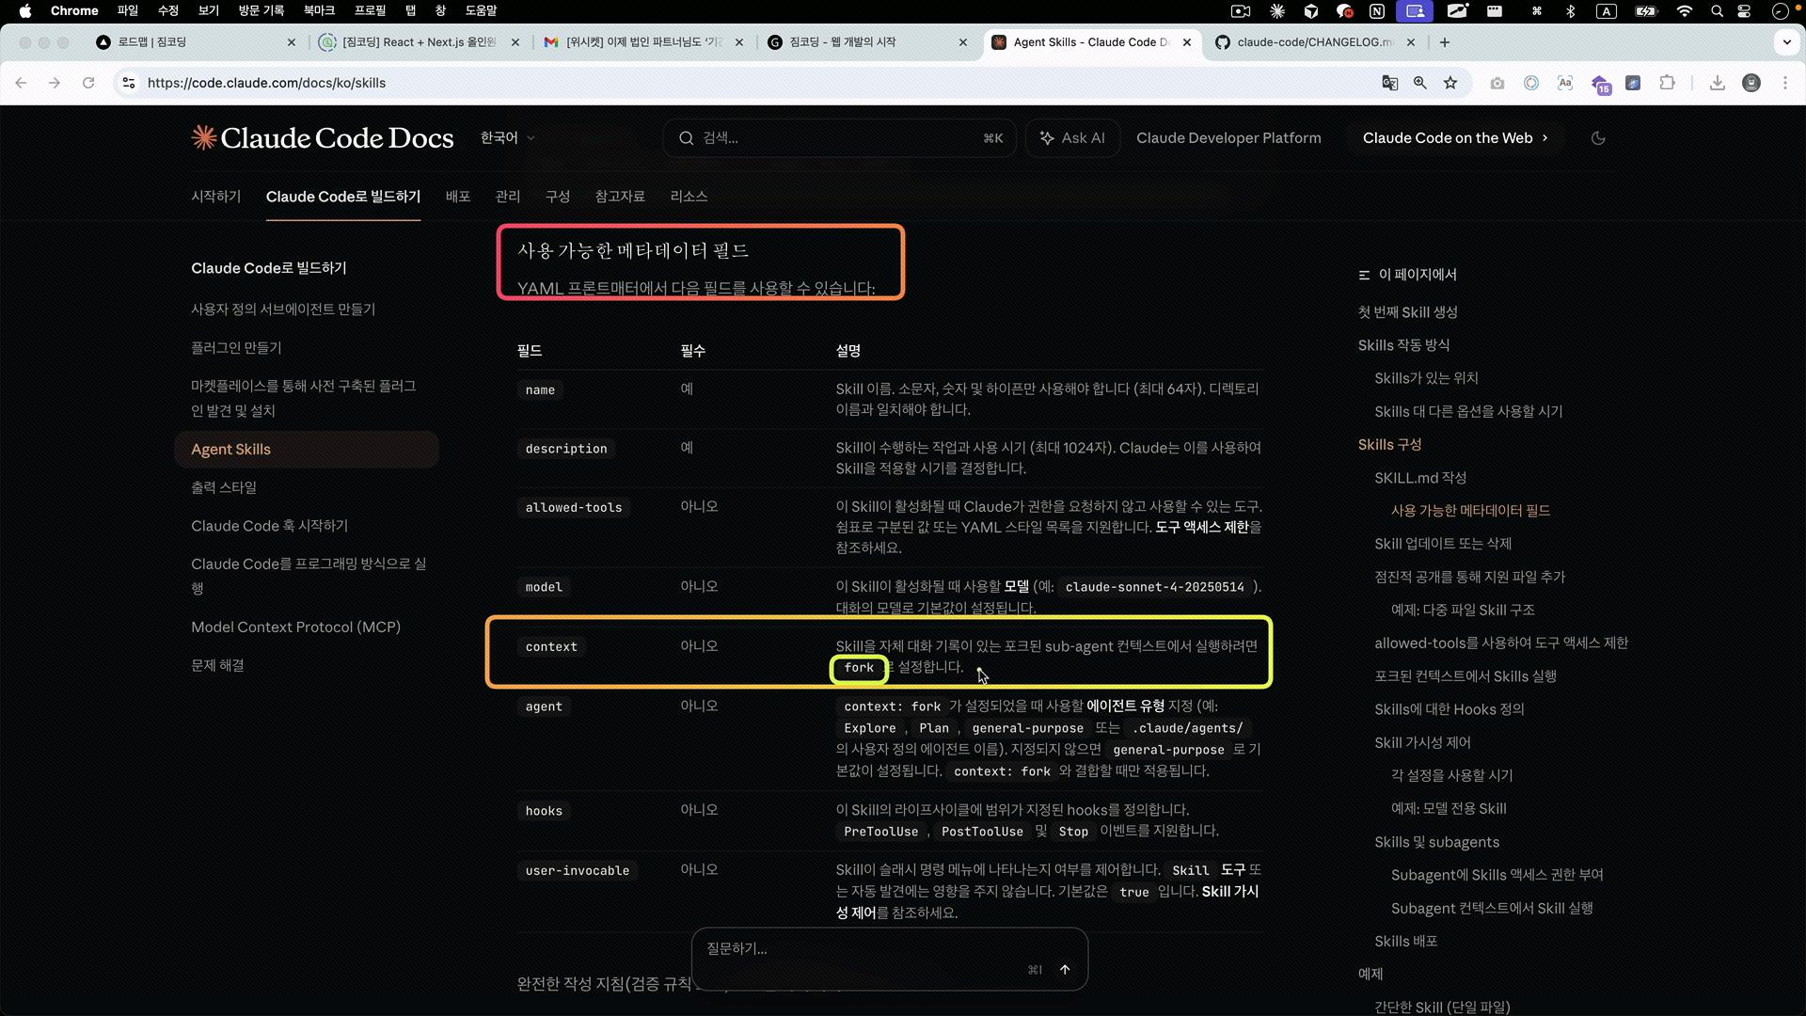
스킬 특성
스킬 등록시 커맨드로 자동 등록
프론트매터에 다음 사진과 같은 필드를 지정할 수 있음.
예시 )context : fork → 설정시 서브에이전트가 Skill을 사용하여 반환
독립된 Context를 가짐
agent / hooks도 살펴보도록한다.

